Slide 1
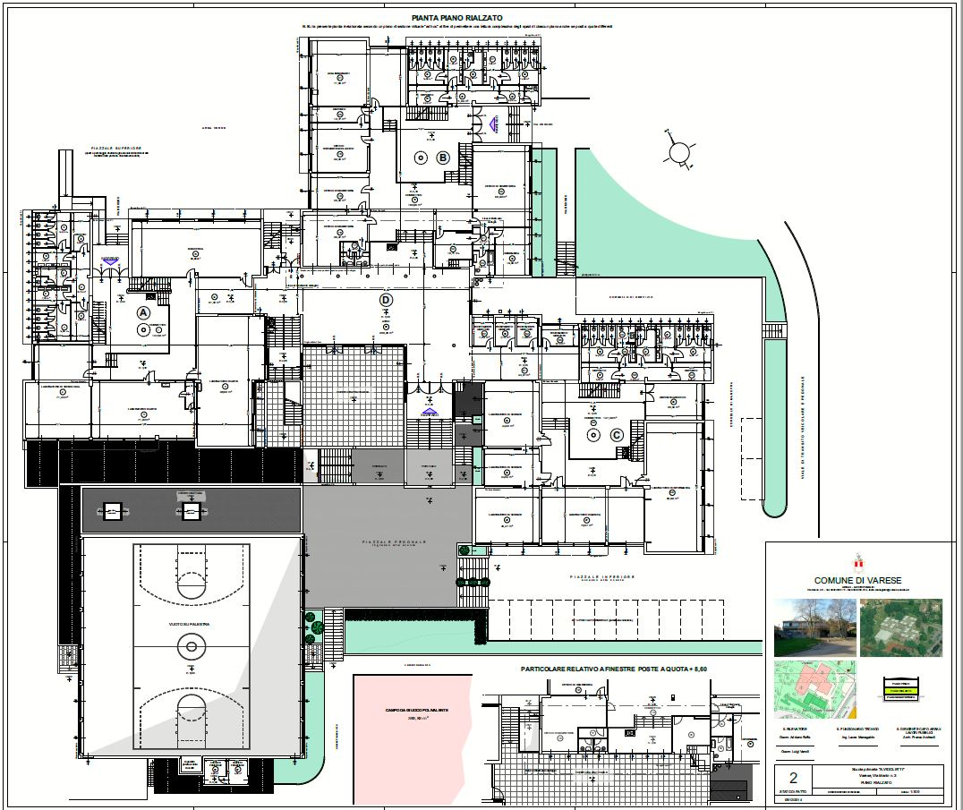
1G-2E-2B
1B
1B
3D
3F
3G
1E

